Slide 1



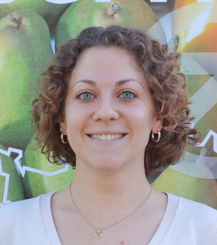
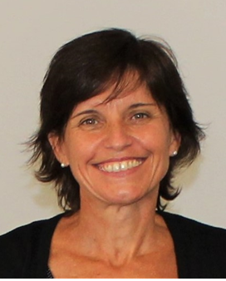



Webinaire
Qualité des fruits et Phénotypage
Elsa DESNOUES
Responsable de l’unité : Mesure et optimisation de la qualité des F&L
CTIFL
Sylvie BUREAU
Ingénieure de recherche
INRAE – UMR SQPOV
Avignon

Slide 2
Organisation de la démarche « Idéotypage »
« établir le portrait robot des variétés de demain »
Objectif :
Établir une feuille de route pour évaluer, expérimenter et élaborer le matériel végétal fruitier de demain en incluant les enjeux prospectifs portés par le changement climatique et par les problématiques d’agroécologie.
Qualité et post-récolte : Quels indicateurs dans le cadre de l’évaluation variétale ?
Qu’est-ce qu’un bon indicateur ?
Pertinent
Discriminant
Facile d’utilisation
Compréhensible
par tous
Mesurable
Pas dépendant de l’expérimentateur

Slide 3



La qualité des fruits
La qualité : Ensemble des propriétés et caractéristiques d'un service ou d'un produit qui lui confère l'aptitude à satisfaire des besoins exprimés ou implicites de tous les utilisateurs (Norme ISO)
PRODUCTION
COMMERCE - DISTRIBUTION
CONSOMMATION
Rendement,
Régularité de production,
Résistance aux maladies,
Facilité de culture…
Qualité sensorielle / organoleptique
Aptitude aux manipulations,
durée de vie - tenue - conservation,
présentation/homogénéité du lot…
Qualité sensorielle / organoleptique
Qualité visuelle
Qualité sanitaire
Qualité nutritionnelle…
Qualité sensorielle / organoleptique

Slide 4




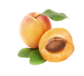

La qualité des fruits
Couleur de fond
Calibre
Couleur
Surimpression
Sucré
Saveur
Jutosité
Acide
Flaveur / Goût
Texture
Arôme
Fermeté

Slide 5
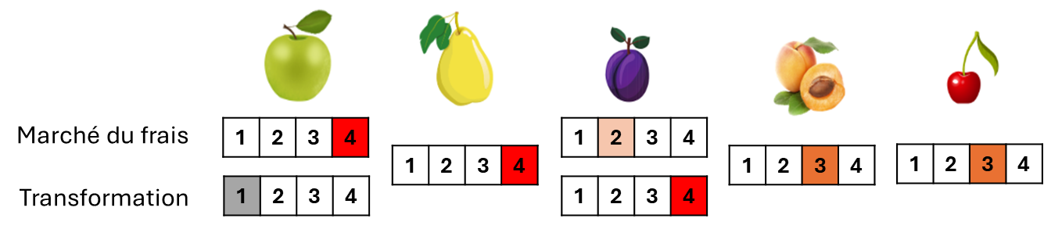
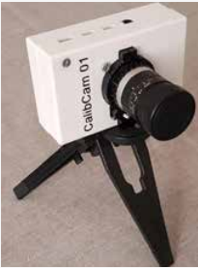
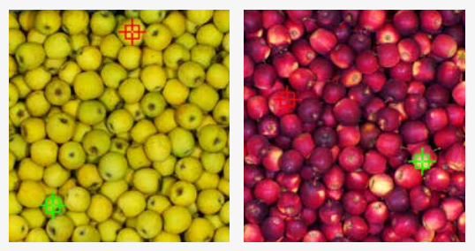
La qualité des fruits : le calibre
Importance du calibre :
Mesures :
Pied à coulisse
Calibreuse
Analyse d’image : estimation du calibre moyen à partir de photos en verger ou en palox (ex PIXFEL)
Sources de variabilité :
A développer pour du phénotypage haut débit
Récolte
Pratiques culturales
Variété
Conditions pédo-climatiques
Définit le calibre dominant
Calibre
Charge en fruit – Nombre de fruit par diamètre de branche

Slide 6
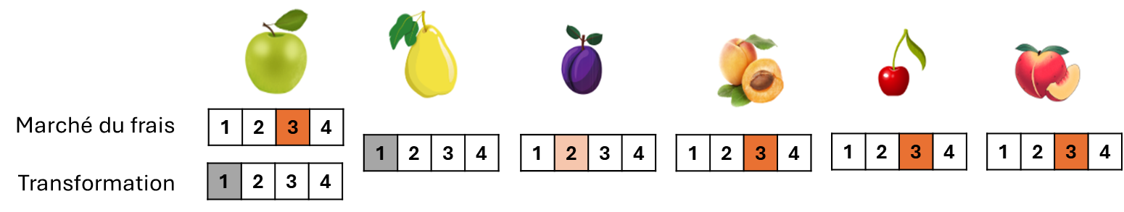
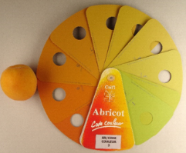
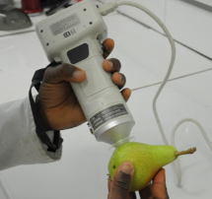
La qualité des fruits : la couleur
Importance de la couleur :
Couleur de fond et surimpression
Mesures :
Estimation visuelle : code couleur, pourcentage de blush …
Chromamètre
Analyse sensorielle *
Analyse d’image : à partir de photos en verger ou en palox
Sources de variabilité :
Variété
A développer pour du phénotypage haut débit
Pratiques culturales
Couleur de fond
Couleur
Récolte
Post-récolte
Surimpression
Affinage
Conditions pédo-climatiques

Slide 7
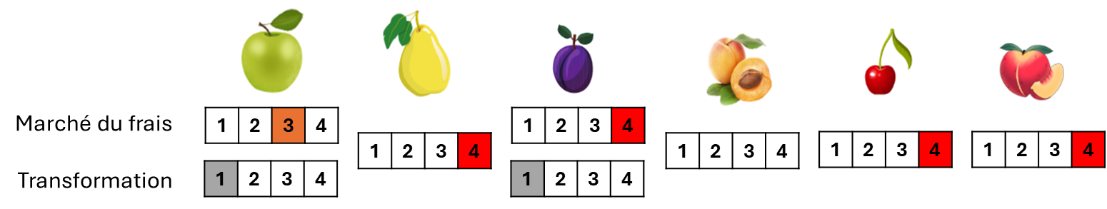
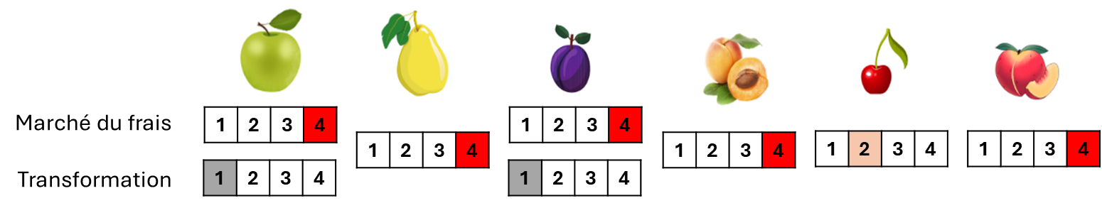
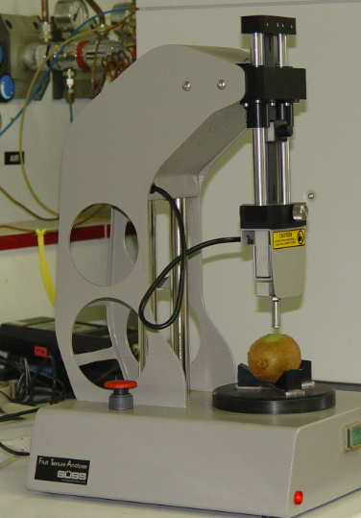
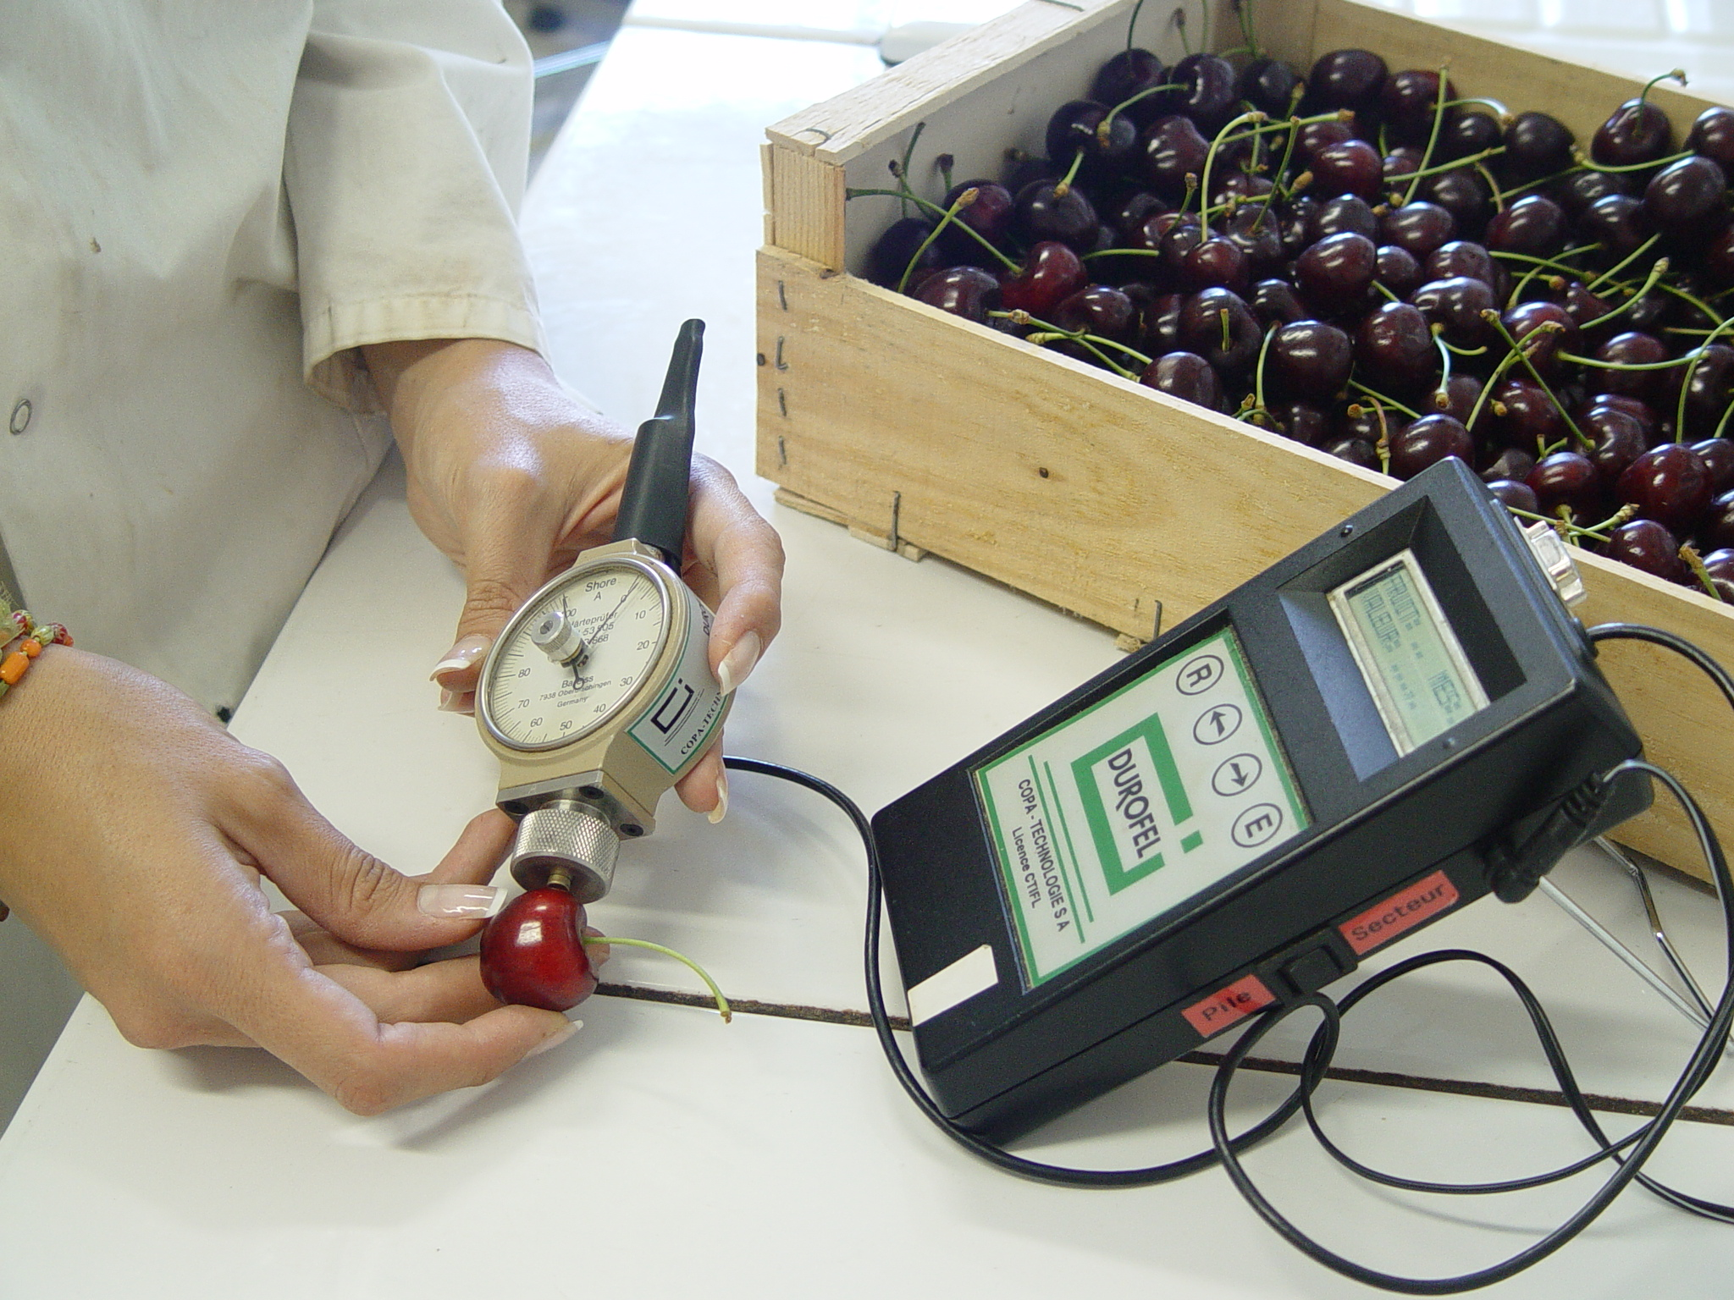
La qualité des fruits : la texture
Importance de la texture :
Fermeté
Jutosité : opposé à farineux, pâteux
Sources de variabilité :
Mesures :
Pénétrométrie, durométrie
Pourcentage de jus
Analyse sensorielle *
Variété
Pratiques culturales
Jutosité
Texture
Conditions pédo-climatiques
Fermeté
Post-récolte
Affinage

Slide 8

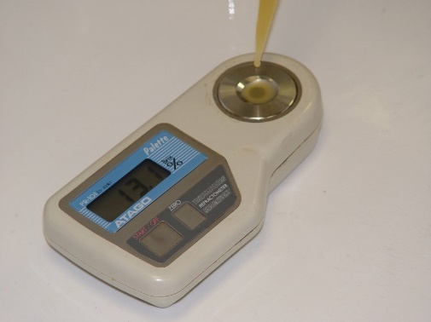
La qualité des fruits : la flaveur
Importance de la flaveur :
Au moins un critère lié à la flaveur noté 3 ou 4 pour chaque espèce
Sources de variabilité :
Mesures :
Indice réfractométrique, acidité titrable
Dosage des concentrations
Analyse sensorielle *
NIRS *
Variété
Sucré
Pratiques culturales
Saveur
Flaveur / Goût
Conditions pédo-climatiques
Acide
Arôme
Post-récolte

Slide 9
La qualité des fruits
De nombreuses interactions :
- Entre les critères de qualités
- Dans la perception des critères
Couleur de fond
Calibre
Couleur
Surimpression
Sucré
Saveur
Jutosité
Acide
Flaveur / Goût
Texture
Arôme
Fermeté

Slide 10
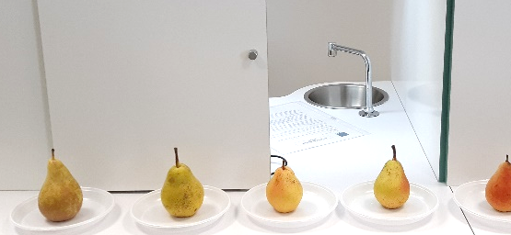
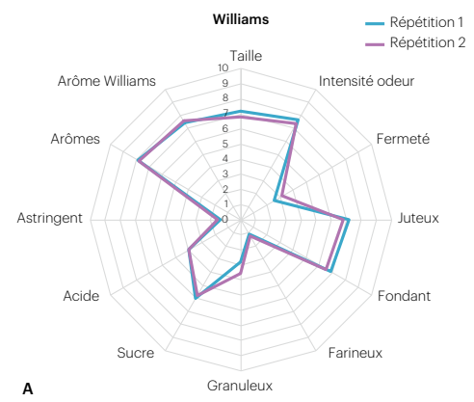



La qualité des fruits
L’analyse sensorielle : aux différentes étapes de la sélection
Dégustation d’experts produits
(2 à 5 personnes)
Sélection précoce
Détecte des critères de qualité supérieurs ou rédhibitoires
Ne permet pas d’estimer l’appréciation des consommateurs
Caractérisation sensorielle
(panel entrainé 10 à 15 personnes)
Quantifie la perception en bouche par une mesure fiable, répétable, normalisée : Profil sensoriel
Sélection intermédiaire
Test consommateurs (80 à 100 personnes)
Sélection finale
Évalue l’appréciation des consommateurs

Slide 11
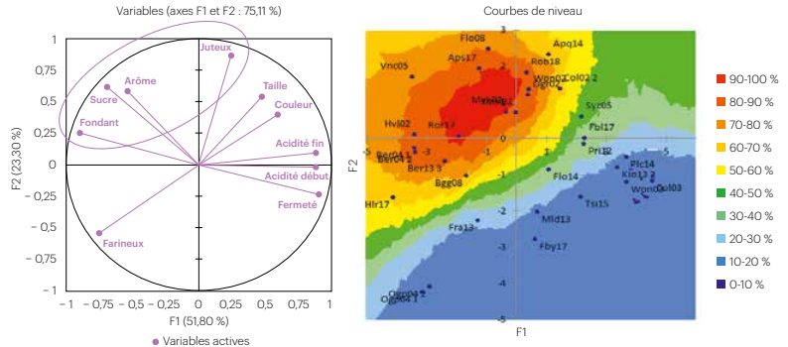
Prédiction de la qualité des fruits
Pistes à développer
Outil idéal : haut débit et capable de prédire les préférences des consommateurs
Prédiction des préférences consommateurs par méthodes sensorielles
Difficulté de prédire les préférences consommateurs à partir des mesures instrumentales
Préférences consommateurs
R²=0,89
R²=0,2
Mesures sensorielles (profils)
R²=0,35
R²=0,65
Mesures instrumentales
Mesures de base
(Indice réfractométriques, acidité titrable, pénétrométrie)
Mesures complètes (Composition biochimique)
Projet MicMac
V. Cottet, CTIFL

Slide 12
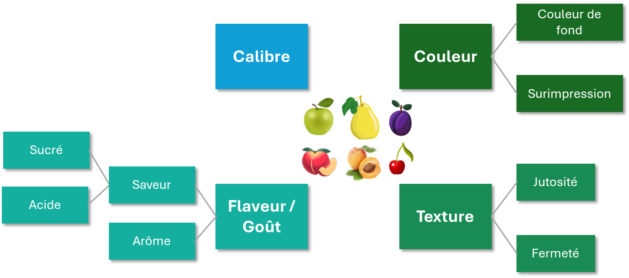
La qualité des fruits
Évolution des critères de qualité dans le temps :
Élaboration de la qualité
Récolte
Affinage et / ou sénescence
Variété
Amidon
Pratiques culturales
Couleur de fond
Conditions pédo-climatiques
Fermeté
Importance du multi-sites / multi-pratiques pour évaluer la qualité
Importance du multi-pratiques / multi-circuits pour évaluer la qualité

Slide 13
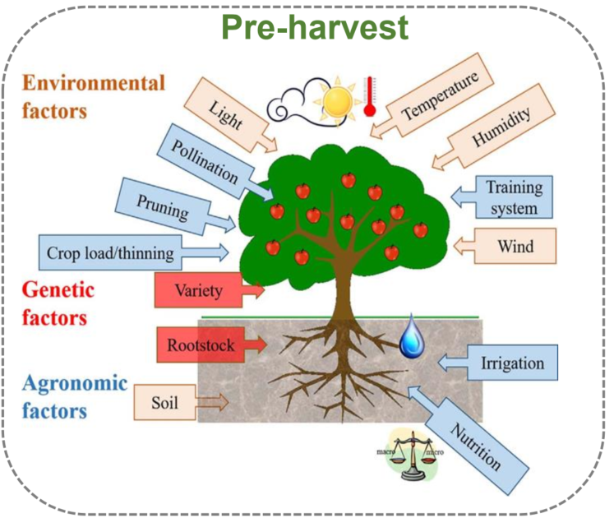
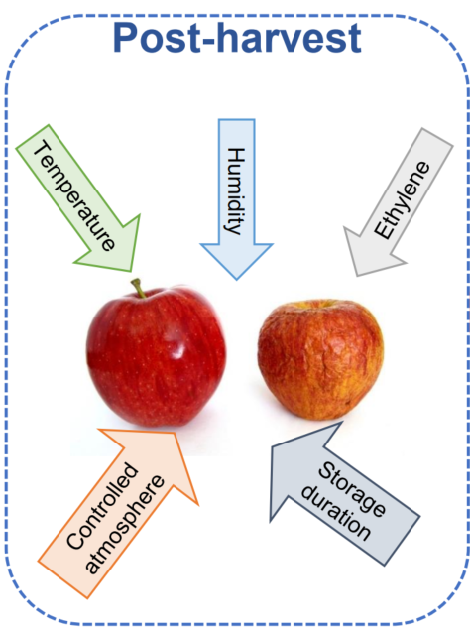
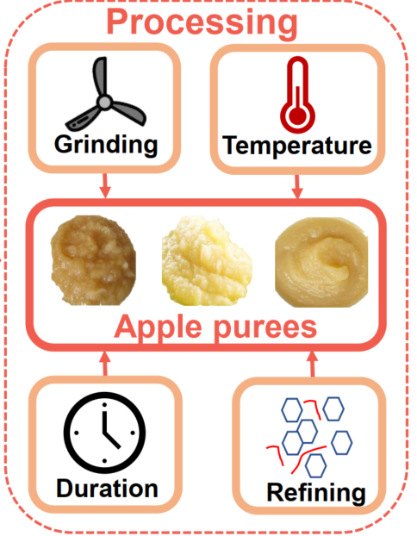
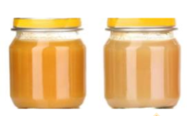
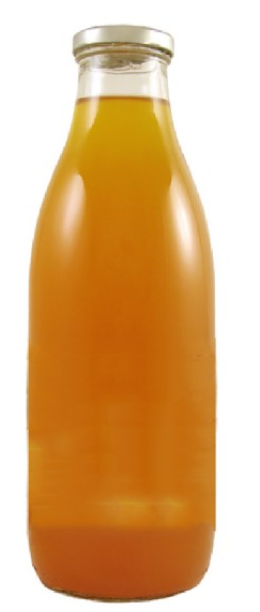
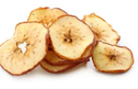
La qualité des fruits
A un stade avancé dans le programme de sélection
Evaluation du comportement des fruits après récolte et après tranformation
Production
Post-récolte
Transformation

Slide 14
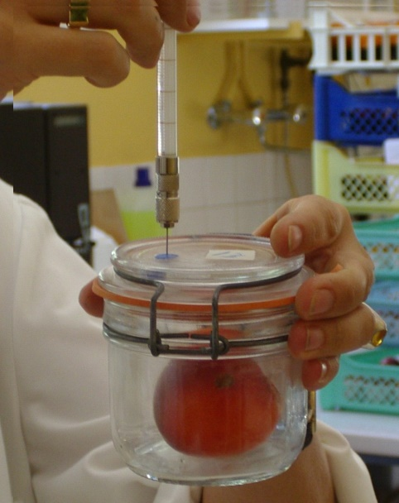
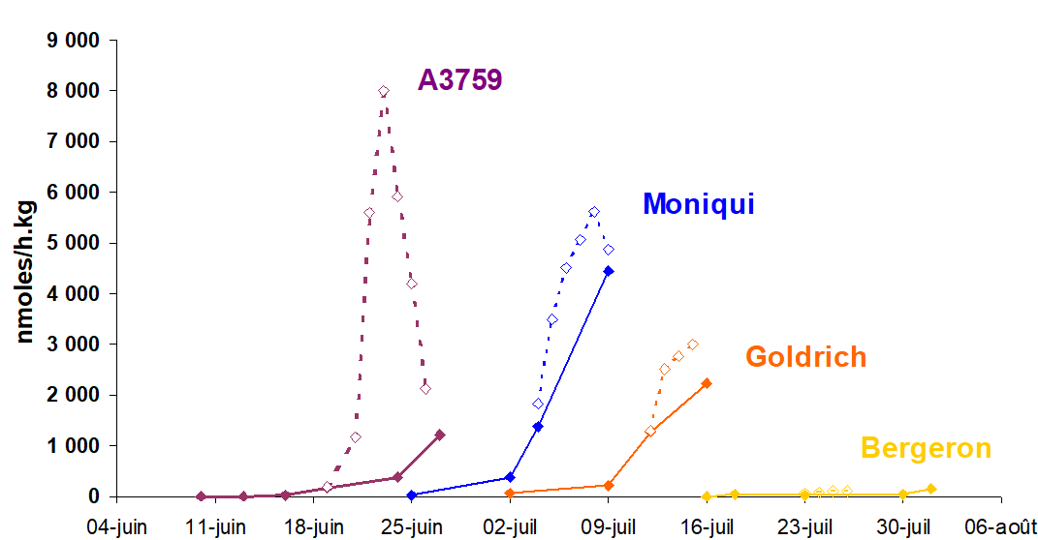
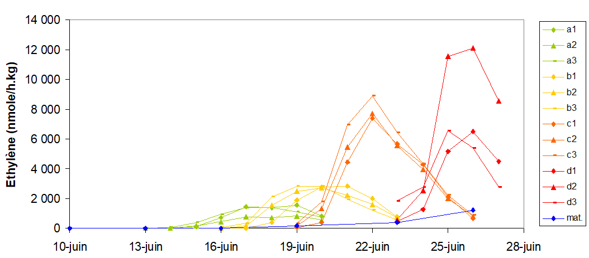
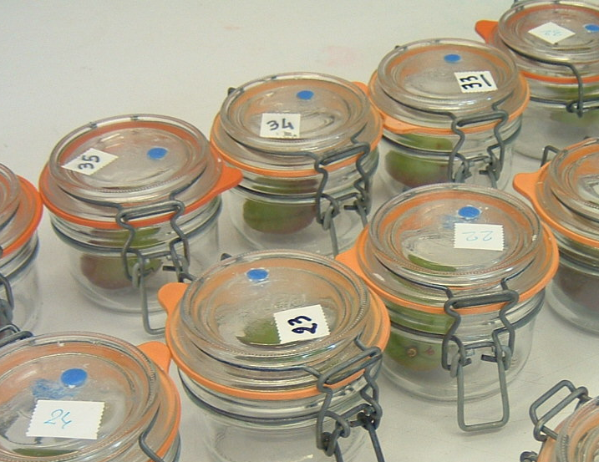
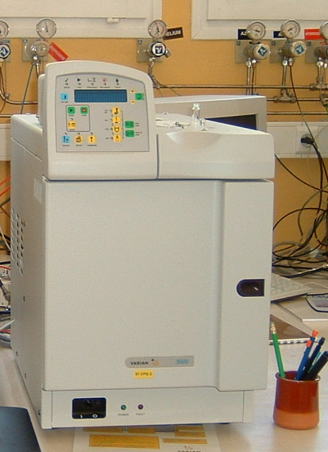
La qualité des fruits
Aptitude à la conservation
Deux paramètres clés : Intensité respiratoire et production d’éthylène
Prélèvement d’un volume précis de l’espace de tête et analyse GC
Quantification : Ethylène, O₂, CO₂
Variabilité génétique
Variabilité physiologique
Méthode générique mais méthode R&D
Paramètres qui permettent de sélectionner les fruits aptes à la conservation et déterminer les meilleures conditions de stockage (température, atmosphère)

Slide 15
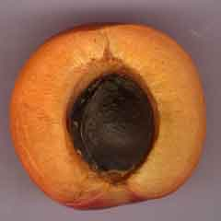
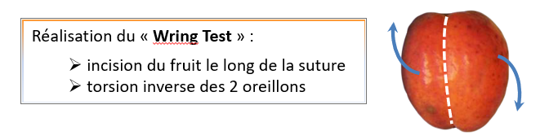
La qualité des fruits
Test rapide et simple pour aider à identifier la maturité : spécifique à l’abricot
Couleur des fruits : paramètre utilisé le plus commun, mais avec l’émergence de génotypes très colorés, il est nécessaire d’avoir d’autres indicateurs
Ethylène
(nmol.h⁻¹.kg⁻¹)
Couleur a*
Cavité (%)
Cavité périnucléaire
Picking date
Apparition de la cavité périnucléaire : un bon indicateur de l’initiation éthylénique et du changement de couleur (déverdissement)
Stade où les abricots sont capables de continuer à murir après récolte
Gouble et al. Arboriculture fruitière - mars 2007 - N°613 - p 25 à 29

Slide 16
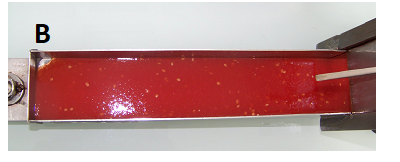
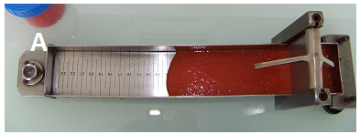
La qualité des fruits
Aptitude à la transformation : révéler l’aptitude d’un fruit à apporter de la viscosité
Protocole de cuisson
Test de Bostwik
Cold break (CB)
Hot break (HB)
Sélection de génotypes capables d’apporter de la viscosité
Méthode générique
Inactivation ou non des enzymes pectinolytiques
Page et al., Food Chemistry 2012

Slide 17

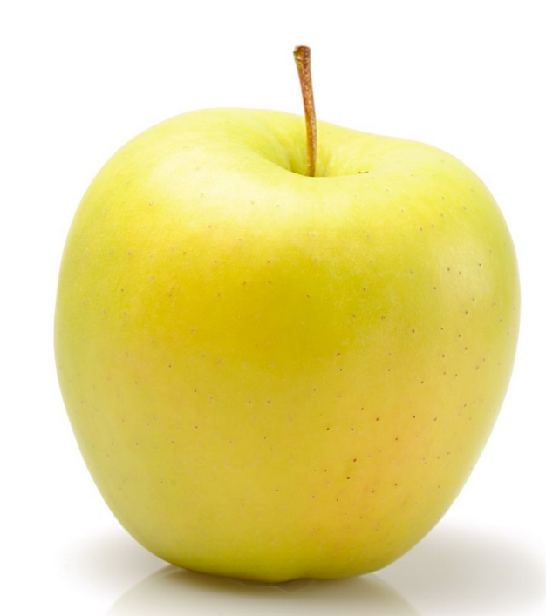
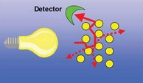
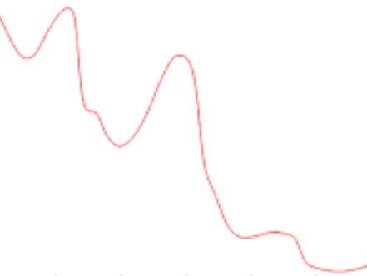
La qualité des fruits
Outil adapté au phénotypage « haut débit » : Spectroscopie Visible-Proche Infrarouge
Rayonnement visible-infrarouge
Spectre spécifique de la composition et des propriétés du fruit

Slide 18
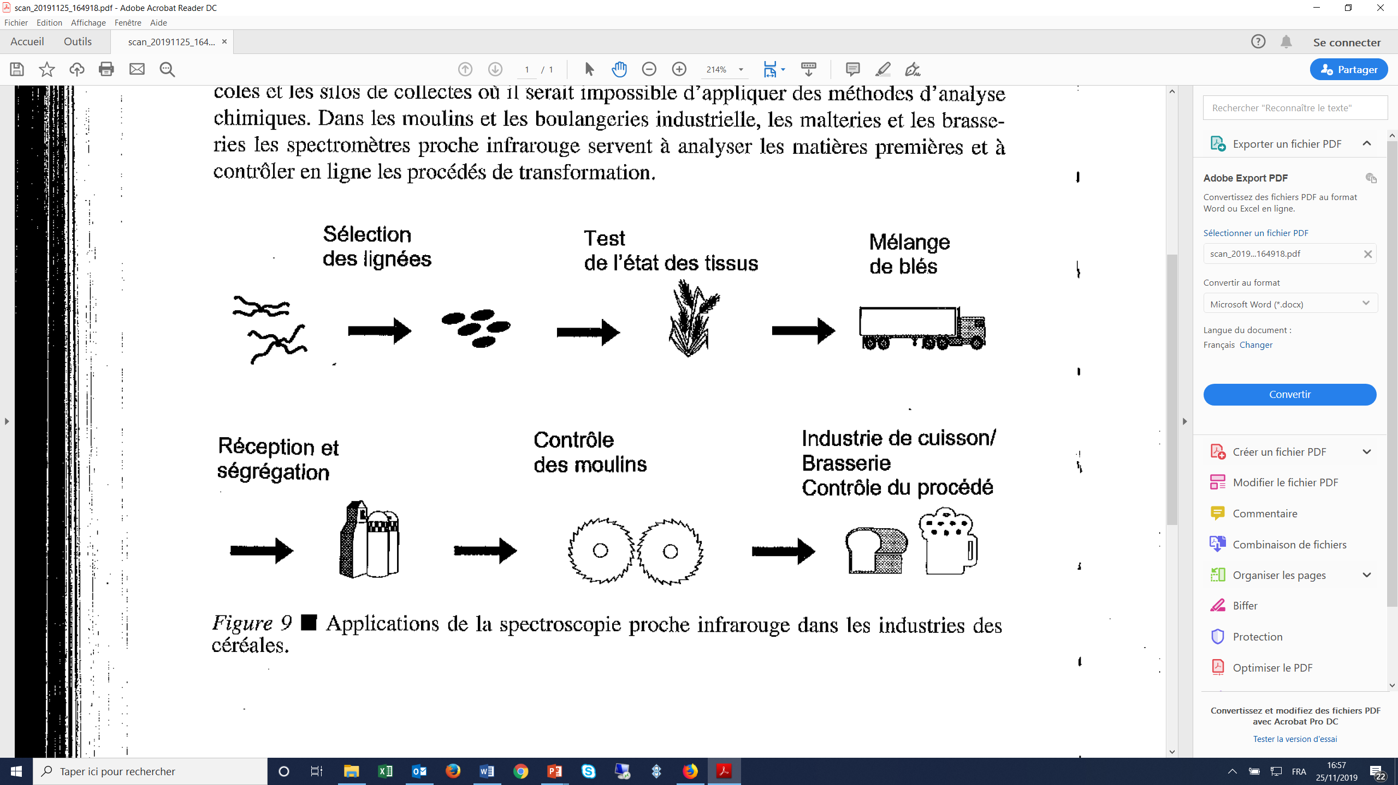
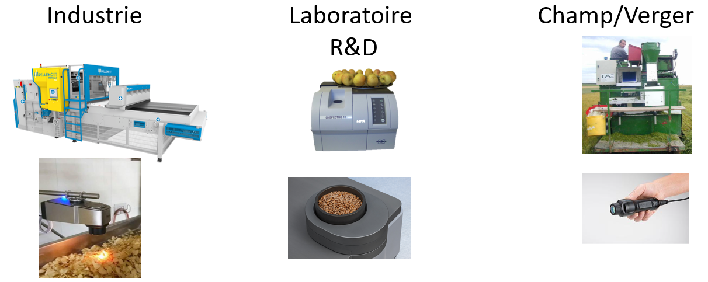
Equipements
La qualité des fruits
NIRS tout au long de la filière
Cas des céréales
Sélection
Suivi production
Réception
contrôle
Des moulins
Contrôles
transformations
Mélanges
(Barbano et Clark, 1989 ; Bertrand et Dufour, 2000 ; Lynch et al., 2006 )

Slide 19
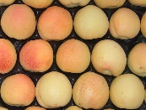
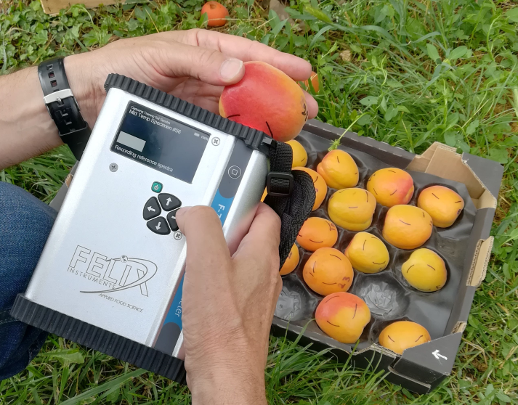
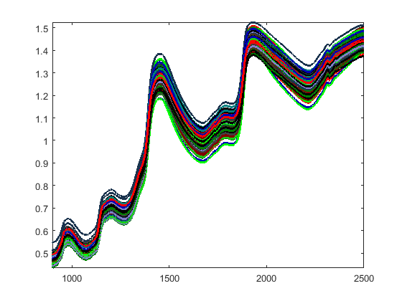
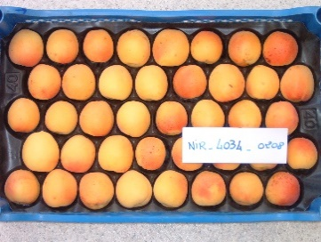
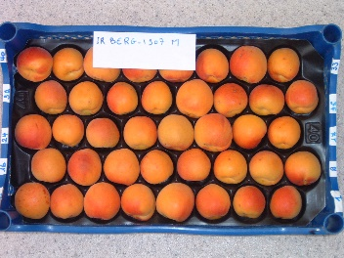
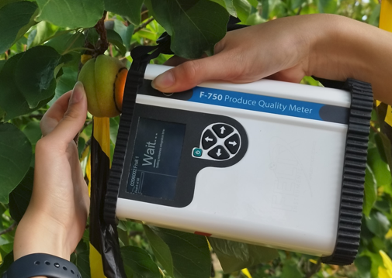
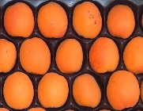
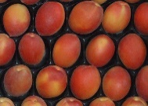
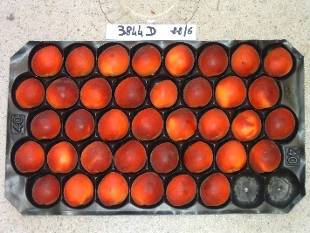
La qualité des fruits
Phénotypage des fruits
Large diversité d’abricot cultivé
Mise en place de modèles de prédiction
1. Calibration
Spectres
Références
Modèles validés
Paramètres statistiques
(R², RMSE, RPD)
2. Prédiction
Echantillons inconnus
Projet Région Occitanie (2019-2022) ; Projet Européen (2022-2026)

Slide 20
La qualité des fruits
Prédiction des critères de qualité
Résultats obtenus sur abricot
Indice réfractométrique (°Brix)
Spectra : normalization SNV
10 PLS models :
Mean of R² : 0.93
Mean of RMSECV : 0.42 °Brix
Latent variables LV 6
Matière sèche (%)
Spectra : Second derivatives
10 PLS models :
Mean of R² : 0.92
Mean of RMSECV : 0.58 %
Latent variables LV 7
Acidité titrable (meq/kg)
Spectra : Second derivatives
10 PLS models :
Mean of R² : 0.79
Mean of RMSECV : 40.2 mmol H⁺.kg⁻¹
Latent variables LV 10

Slide 21
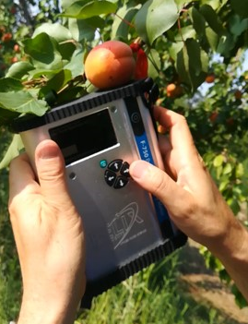
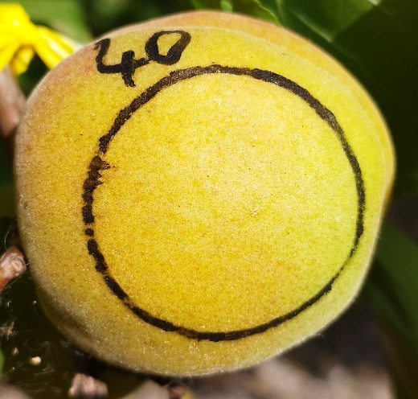
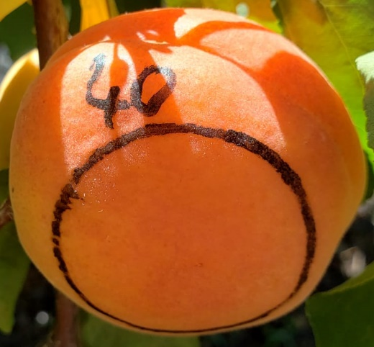





La qualité des fruits
Suivi de la maturation au verger
Ladycot
en 2022
2 Juin
SSC 9.3
TA 28.8
10 Juin
SSC 11.3
TA 23.7
16 Juin
SSC 12.5
TA 22.5
23 Juin
SSC 14.2
TA 16.7
27 Juin
SSC 14.2
TA 16.3
Indice réfractométrique
Acidité titrable
Prédit
Mesuré
Ronjon et al. Symposium on apricot and plum, France, 2024

Slide 22
La qualité des fruits
Prédiction NIRS, ça ne marche pas pour certains critères…
Résultats obtenus sur l’abricot. Autres espèces ?
Fermeté (équipement TaPlus) : R² 0.4
Fibres totales (dosage du matériel insoluble à l’alcool) : R² 0.4
Polyphénols totaux (HPLC) : R² 0.4
Intérêt d’utiliser cet outil portable pour le phénotypage
Modèles à développer par espèce
Réfléchir au déploiement de cet outil : achat et métrologie, mise à jour des modèles, transfert des modèles entre outils…

Slide 23






La qualité des fruits
Preuve de faisabilité (1)
Prédiction ?
Thèse en démarrage (2025-2029) :
Améliorer la gestion des fruits vers différents itinéraires de transformation en fonction de leur qualité à la récolte : cas de l’abricot
CSR (Controlled Shear Rate, η100 à 100 sec⁻¹)
AIS : Alcohol insoluble solids (Cell wall)
Lan et al. Food Chemistry (2020)
Objectif : Prédiction d’une aptitude à la transformation par NIRS ?

Slide 24



La qualité des fruits
Preuve de faisabilité (2)
Imagerie hyperspectrale : données spatiales et spectrales
Prediction:
Dry matter (R²_{cv} = 0.83, RPD = 2.39)
Total sugars (R²_{cv} = 0.81, RPD = 2.20)
Lan et al. Postharvest Biology and Technology 2021
Evolution technologique : de la spectroscopie à l’imagerie

Slide 25


La qualité des fruits
Preuve de faisabilité (3)
Méthode de phénotypage spatialisée (vol de drone)
Traitement de l’image :
(Thèse Alexandre Vilas Boas avec coordination SQPOV - PSH et prestation Hiphen)
Vers du phénotypage à l’échelle d’une parcelle ?
Exemple des grandes cultures

Slide 26




La qualité des fruits
A voir…
Prédiction phénomique
NIRS appliquée sur la poudre de feuilles séchées
263 accessions REFPOP de pommes
Par rapport à la prédiction génomique conventionnelle, la prédiction phénomique n’a pas permis d’améliorer la capacité prédictive moyenne des caractères évalués (émergence florale, date de récolte, intensité de floraison, poids total des fruits, nombre de fruits, poids unitaire des fruits, acidité titrable, teneur en solides solubles, fermeté des fruits, couleur rouge)
Approche décrite pour le blé et le peuplier :

Slide 27

Merci pour votre attention

